Slide 1
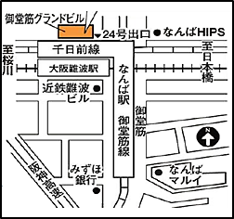
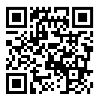
就職に役立つ！
メイク講座
講師 POLAS１ なんば千日前店
「面接では第一印象が大事」って聞くけど・・
メイクのことプロに聞いてみませんか？是非ご参加ください♪
令和７年７月４日（金）・１８日（金）
日 時
各日
①13：00～13：50
②14：00～14：50
※15分前から受付を開始します。
※美容スタッフによるメイク講座です。
説明を聞きながら実践していただき、個別アドバイスももらえます。
場 所
ハローワークプラザ難波内「サロン･ド･リラックス」
定 員
各回２名 （要予約）
持ち物
ハローワークカード又は受付票、メイク道具
※お手持ちのファンデーションやその他メイク道具をご持参ください。
申 込 み
ハローワークプラザ難波の受付またはお電話にてお申込みください。
TEL 06-6214-9200
※申込締切：講座の前日まで
お 願 い
来所前に３７．５℃以上の発熱がある方、倦怠感がある方、咳や喉の痛みなどの
風邪の症状がある方は、当日の参加をお控えいただきますようお願いします。
ハローワークプラザ難波 女性活躍応援コーナー
大阪マザーズハローワーク
〒542-0076 大阪市中央区難波２－２－３ 御堂筋グランドビル４階
交通アクセス Osaka Metroなんば駅、近鉄・阪神線大阪難波駅２４号出口直結の御堂筋グランドビル４階
・大阪マザ－ズハローワーク
・ハローワークプラザ難波
TEL：06-6214-9200
【ホームページ】 https://jsite.mhlw.go.jp/osaka-mother/（右の２次元バーコードからご覧ください）
10:00～18:30（月～金）
10:00～17:00（土）（第1・第3土）
【上記以外の土・日・休祝日・年末年始休み】
【ご利用時間（ハローワークプラザ難波）】
（大阪マザーズハローワークのご利用時間は、10:00～18:30（月～金）です。（土・日・休祝日・年末年始休み））

